Slide 1
ตัวอย่าง การจัดกิจกรรมฝึกเสริมทักษะ การอ่านเขียน ตามวิธีการสอนสะกดคำและแจกรูป
ครั้งที่1. รู้จักพยัญชนะไทย
จุดประสงค์ 1. ท่องจำพยัญชนะไทย ให้ถูกต้อง
2. ออกเสียงและเขียนรูปพยัญชนะไทย ได้ถูกต้อง
กิจกรรมที่ 1 ฝึกทบทวนจำพยัญชนะไทย 44 ตัว
ก. เอ๋ยกอไก่ ข.ไข่ในเล้า ฃ. ขวดของเรา ค.ควายเข้านา ฅ. คนขึงขัง
ฆ. ระฆังข้างฝา ง. งูใจกล้า จ. จานใช้ดี ฉ. ฉิ่งตีดัง ช. ช้างวิ่งหนี
ซ. โซ่ล่ามที ฌ.เฌอคู่กัน ญ.ผู้หญิงโสภา ฎ. ชะฎาสวมพลัน ฏ. ปฏักหุนหัน
ฐ. ฐานเข้ามาลอง ฑ.นางมณโฑหน้าขาว ฒ.ผู้เฒ่าเดินย่อง ณ.เณรไม่มอง
ด. ต้องนิมนต์ ต. เต่าหลังตุง ถ. ถุงแบกขน ท. ทหารอดทน ธ. ธงคนนิยม
น. หนูขวักไขว่ บ. ใบไม้ทับถม ป.ปลาตากลม ผ. ผึ้งทำรัง ฝ. ฝาทนทาน
พ. พานวางตั้ง ฟ. ฟันสะอาดจัง ภ. สำเภากางใบ ม. ม้าคึกคัก ย. ยักษ์ เขี้ยวใหญ่ ร. เรือพายไป ล. ลิงไต่ราว ว. แหวนลงยา ศ. ศาลาเงียบเหงา ษ. ฤๅหนวดยาว ส. เสือดาวคะนอง ห. หีบใส่ผ้า ฬ. จุฬาท่าผยอง
อ. อ่างเนืองนอง ฮ. นกฮูกตาโต

Slide 2
กิจกรรมที่ 2 ฝึกการอ่านออกเสียง พยัญชนะไทย
กิจกรรมที่ 3 ฝึกการเขียนพยัญชนะไทย
ก | จ | ด | ต | บ | ป | อ
กอ | จอ | ดอ | ตอ | บอ | ปอ | ออ
ก จ ด ต บ ป อ

Slide 3
กิจกรรมที่ 4 ทำเครื่องหมายวงกลม รอบตัวอักษรที่เหมือนกัน
ก ค ฅ ก ภ
จ ว ร จ ง
ด ถ ด ต ก
บ ป บ ฝ ผ
อ ฮ ย ล อ

Slide 4
ครั้งที่ 2 ฝึกการออกเสียงและเขียนรูปสระ เดี่ยว
จุดประสงค์ ออกเสียงและเขียนรูปสระเดี่ยวได้ถูกต้อง
กิจกรรม 1 ฝึกการอ่านออกเสียง รูปสระ และสังเกต การเปลี่ยนแปลง
สระเสียงสั้น |  | สระเสียงยาว
รูปสระ | เสียงสระ | รูปสระ | เสียงสระ
ะ | อะ | า | อา
ิ | อิ | ี | อี
ึ | อึ | ื | อื
ุ | อ | ู | อู

Slide 5
กิจกรรมที่ 2 ฝึกการออกเสียงและเขียน รูปสระเดี่ยว
ะ า ิ ี
ึ ื ุ ู

Slide 6
ครั้งที่ 3 การประสมอักษรกลางกับสระเดี่ยว
จุดประสงค์ อ่านและเขียนคำประสมด้วย อักษรกลาง ก จ ด ต บ ป อ กับสระเดี่ยวได้ถูกต้อง
กิจกรรมที่ 1 ฝึกการอ่านสะกดคำและแจกลูกโดยใช้ตารางผสมคำ
สระเดี่ยว อักษรกลาง | ะ | า | ิ | ี | ึ | ื | ุ | ู
ก | กะ | กา | กิ | กี | กึ | กื | กุ | กู
จ | จะ | จา | จิ | จี | จึ | จื | จุ | จู
ด | ดะ | ดา | ดิ | ดี | ดึ | ดื | ดุ | ดู
ต | ตะ | ตา | ติ | ตี | ตึ | ตื | ตุ | ตู
บ | บะ | บา | บิ | บี | บึ | บื | บุ | บู
ป | ปะ | ปา | ปิ | ปี | ปึ | ปื | ปุ | ปู
อ | อะ | อา | อิ | อี | อึ | อื | อุ | อู

Slide 7
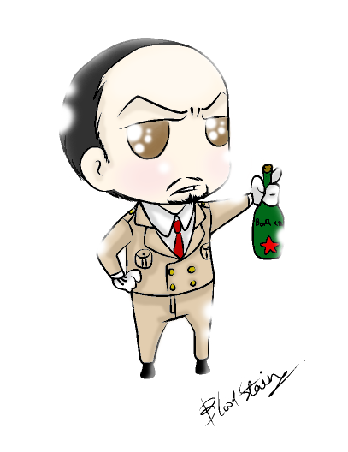
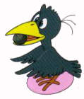
กิจกรรมที่ 2 ฝึกอ่านคำกับภาพ ผู้สอนควรใช้สื่อรูปภาพบัตรคำหรือสื่ออื่น ๆ ที่เหมาะสม ประกอบการเรียนเพิ่มเติม
ปู อีกา ตะปู บิดา

Slide 8
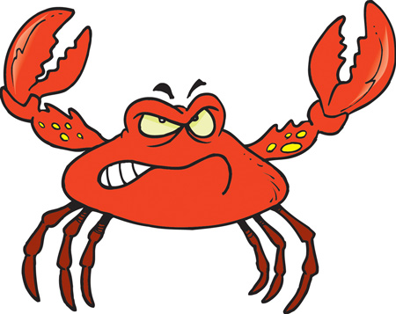
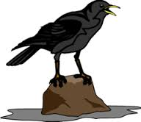
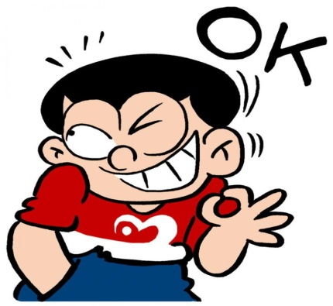
กิจกรรมที่ 3 ฝึกอ่านคำที่กำหนดให้แคล่วคล่อง
กะทะ กะปะ กะปิ จะดู บิดา ตาดี อีกา
ตาปู อาดูปู ดูดีดี ตากะอา ตากะบิดา
ตาปะ บิดากะอา บิดาจะตีตา
กิจกรรมที่ 4 ฝึกอ่านเรื่องสั้นๆ และคัดลายมือลงสมุด
อีกาตาดี ปะปู อีกาดูปู บิดาปะอีกาดูปู บิดาดูอีกา

Slide 9
ครั้งที่ 4 การผันวรรณยุกต์ คำที่ประสม อักษรกลาง กับสระเดี่ยว
จุดประสงค์ อ่านและเขียนคำที่ประสม อักษรกลางกับสระเดี่ยว และผันวรรณยุกต์ ได้อย่างถูกต้อง
กิจกรรมที่ 1 รู้จักวรรณยุกต์และ ฝึกทักษะการอ่าน โดยตารางผสมคำ
 | ่ | ้ | ๊ | ๋
ดา | ด่า | ด๊า | ด๊า | ด๋า
กี | กี่ | กี้ | กี๊ | กี๋
ปา | ป่า | ป้า | ป๊า | ป๋า
ปี | ปี่ | ปี้ | ปี๊ | ปี๋
ดู | ดู่ | ดู้ | ดู๊ | ดู๋
อู | อู่ | อู้ | อู๊ | อู๋

Slide 10
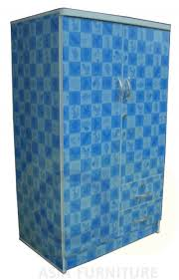
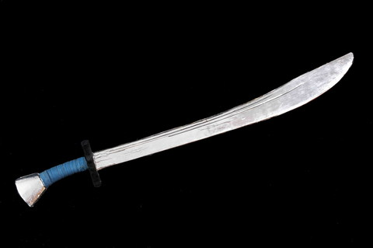
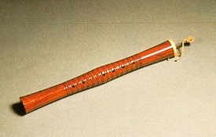
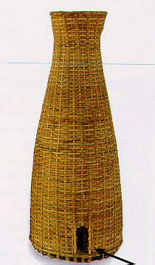
กิจกรรมที่ 2 ฝึกอ่านคำกับภาพ และเขียนคำลงในสมุด
กะบี่ ตู้ ปี่
อีจู้

Slide 11
กิจกรรมที่ 3 ฝึกอ่านเรื่องสั้นที่กำหนด และ คัดลายมือ
ป้ากะปู่ ดูตาอู๋ ตีกะบี่ กะตาอี๋ ตาอู๋ตาดี
ดูตาอี๋ ตีกะบี่ปุปุ ตาอี๋ตี กะบี่ดี ตาอี๋จะตี บ่าตาอู๋
เรื่อง... ป้ากะปู่

